Slide 1
Curso Complementar de VHDL - Aula 7 -
Felipe Calliari
Gustavo Amaral
Rudah Guedes

Slide 2
Conteúdo
Síntese e programação de FPGA

Slide 3
Síntese

Slide 4
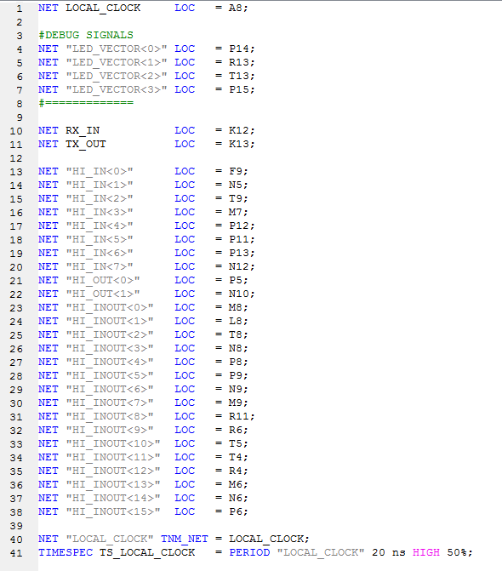
Arquivo .ucf

Slide 5
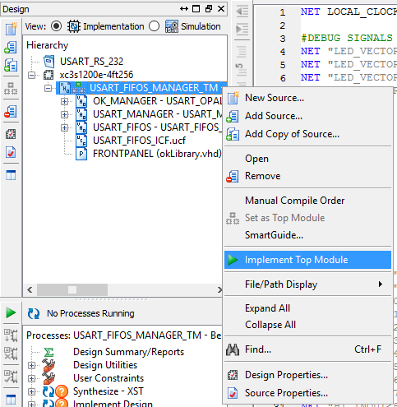
Escolhendo o arquivo a ser implementado

Slide 6
Implementando

